Slide 1
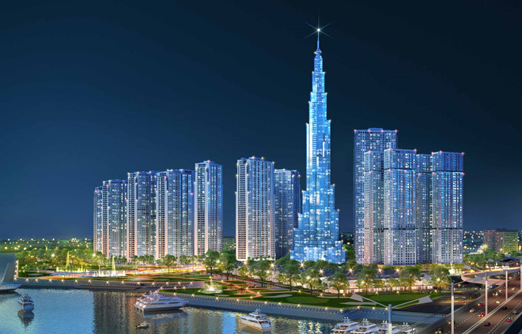


DYNAMIC 2 17
Sinh viên nhà Doanh nghiệp tương lai
Vòng chung kết toàn quốc
Dự án
THIẾT BỊ ĐO LƯỜNG VÀ CẢNH BÁO CHẤT LƯỢNG KHÔNG KHÍ
Đội thi: Đại học Cần Thơ

Slide 2

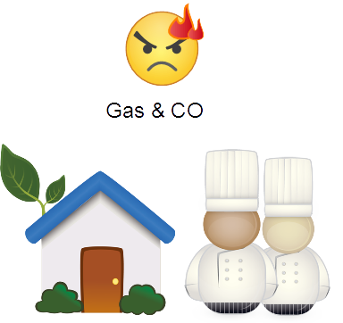





















!
CO₂TOC, VTOC, độ ẩm và nhiệt độ
800.000
4,6 triệu người giảm tuổi thọ
3 triệu người Châu Á
50.000

Slide 3









CO & Gas
IOT
CO2
VOC
CO
Độ ẩm
Nhiệt độ

Slide 4



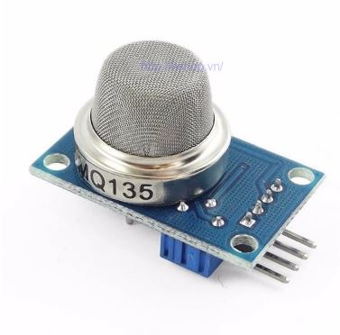
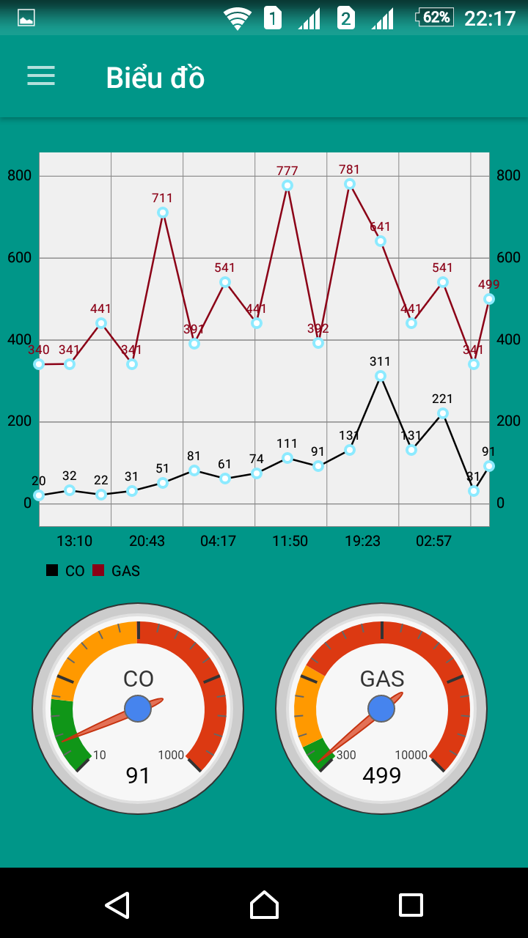



NGUYÊN LÝ HOẠT ĐỘNG
VSP
Bộ xử lí
Dữ liệu
Khí độc
CO:
200 – 400ppm: đang bị ô nhiễm
> 500ppm: nghiêm trọng
Gas:
2000 – 3000ppm: nguy cơ cháy nổ
> 3000ppm: báo động cháy nổ

Slide 5


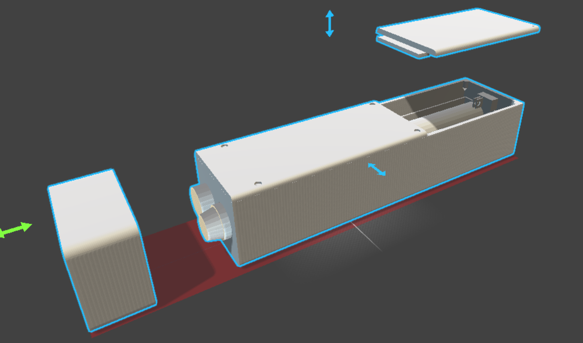
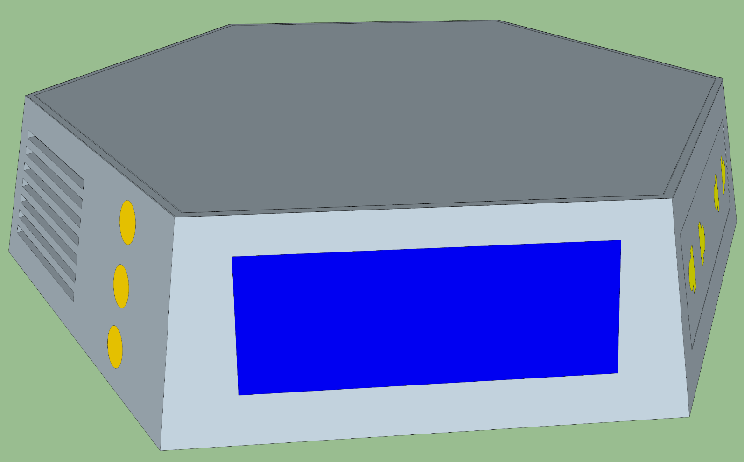

Nghiên cứu_ 8/2017
Hoàn thành_12/2017
Thẩm định _1/2018
Thương mại hóa_1/2019
VSP
VE1
VE2
CO, CO₂ ,TVOC, độ ẩm, nhiệt độ
(1.880.000đ)
Gas & CO (690.000đ)
Cảnh báo bằng âm thanh (loa)
Gửi thông tin đến smartphone
Nhiệt độ: -10 đến 85⁰C ± 0,4
Độ ẩm : 0- 80% RH ± 3
CO : 10 – 10000ppm
CO₂ : 800 – 8192 ppm
TVOC : 0 – 1187 ppb
Chịu tải: 2000W
VSP
CO: 10 – 1000 ppm
Gas: 300 – 10 000 ppm
CO₂ : 900
CO : 2000
TVOC : 16
Độ ẩm : 45%
Nhiệt độ : 22⁰C
Cảm biến
Notes:
Our passion is “Everyone has knowledge about serious consequences of environmental pollution and improve the life quality” with 2 types line is the product use in home and in offices, factories,…

Slide 6
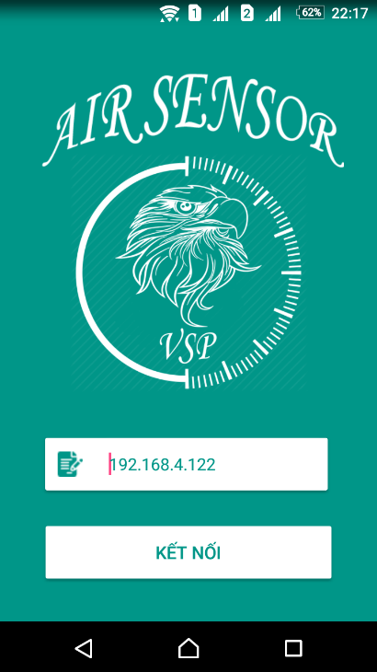
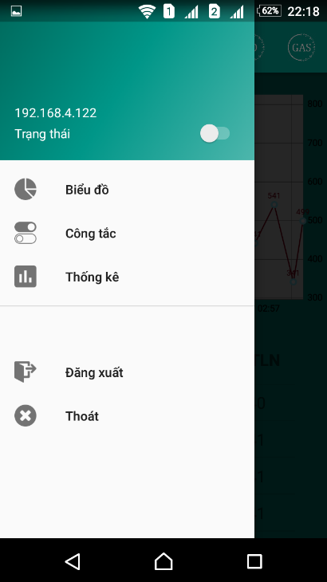
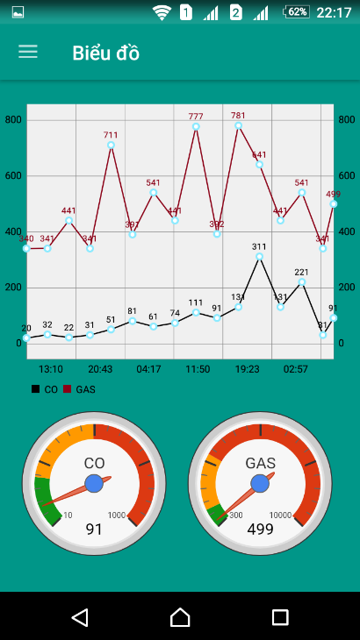
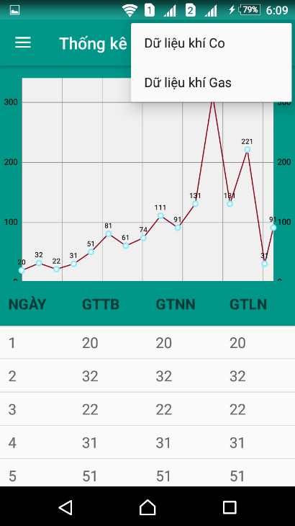



APP SMARTPHONE
VSP

Slide 7










Theo dõi khí Gas, CO, CO₂, VOC, TVOC, độ ẩm và nhiệt độ
Trên thị trường
Cảm biến
Cảnh báo
Giao diện App trên smartphone đơn giản, dễ sử dụng
Thiết bị nhỏ gọn, linh hoạt
Độ nhạy cao, phạm vi hoạt động rộng, hoạt động hiệu quả, ít bảo trì

Slide 8
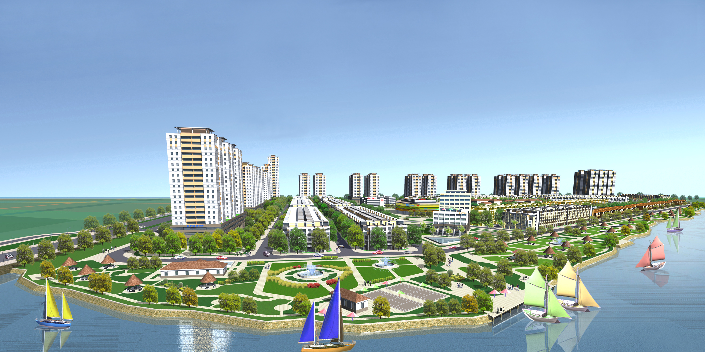





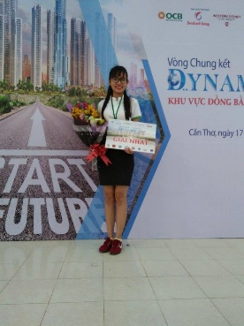


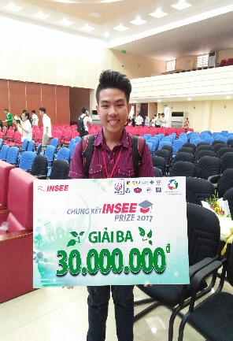



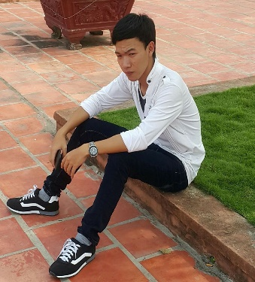
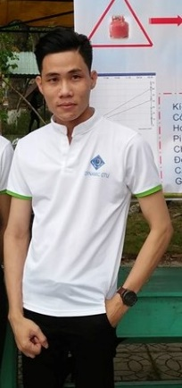
1/2019: Thành lập công ty
Kế hoạch 24 tháng
5 in 1
Kế hoạch Tài chính
App, thí nghiệm & kiểm định
1
Thiết kế và phân tích thí nghiệm
Gas & CO
2
8-2017
Thiết kế mạch điện & App
5-7/2017
3
Kĩ năng IOT, lập trình, App, thiết kế mẫu mã thiết bị
4
Kế hoạch tài chính cho doanh nghiệp, thẩm định tính hiệu quả của dự án

Slide 9
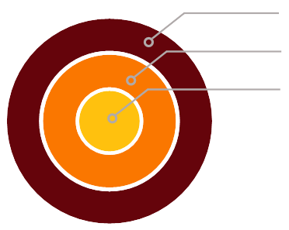






THỊ TRƯỜNG TIỀM NĂNG
744 triệu đồng
VSP
444 triệu đồng
CẦN THƠ
300 triệu đồng
Lương
17.000 DN
120.000 HGĐ
Mặt bằng
10 – 15tr
Trang thiết bị
212,6 tr
Vận hành
400 tỷ đồng
531,4 tr
Vốn lưu động

Slide 10
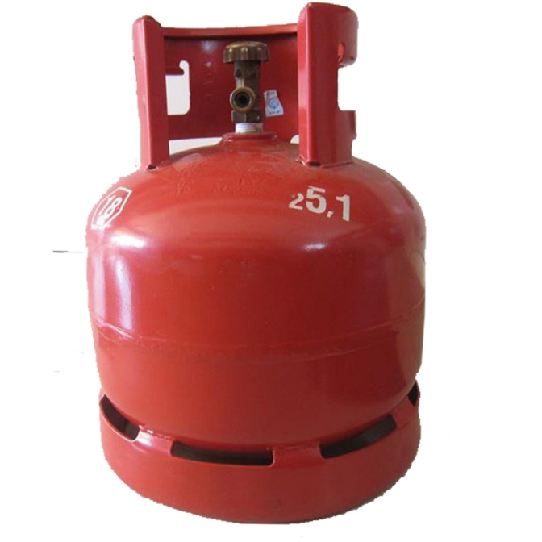








KẾ HOẠCH MARKETING
“Chất lượng – Hiện đại - Thân thiện với người dùng”
VSP
Lơi ích
Giá
Hầm đỗ xe
PRODUCT
PRICE
VSP
PROMOTION
PLACE
Công ty TNHH thiết bị công nghệ Việt
Công ty New Cosmos Electric(Nhật)
Công ty TNHH Nguyên Anh
Amazon, Lazada, H-Shop

Slide 11








VSP
QCVN 04-1:2015/BXD
QUY CHUẨN KỸ THUẬT QUỐC GIA VỀ NHÀ Ở VÀ CÔNG TRÌNH CÔNG CỘNG
Yêu cầu về thông gió và điều hòa không khí
> 6 lần/h
90 %

Slide 12
VE1
VE2
LỢI NHUẬN
VSP
Trên 1 tỷ đồng
Năm thứ 5
1088
3130
TẦM NHÌN 2019 - 2023
35%
Doanh thu hàng năm tăng ít nhất 10%
Lợi nhuận sau thuế hàng năm luôn đạt mức trên 5% so với doanh thu
7 tỷ VNĐ
3 chi nhánh tập trung ở các tỉnh thành phố lớn như: Cần Thơ,TP. HCM, Bình Dương

Slide 13





VSP
TẦM NHÌN - SỨC MẠNH - TÂM HUYẾT
VSP
Phát triển kinh tế
Trách nhiệm xã hội
Bảo vệ môi trường
PRIZE
VSP CARE
Quảng bá và bảo vệ người dùng
VSP Community
Tạo ra vị thế riêng biệt của thương hiệu
Tính năng & giá bán của sản phẩm

Slide 14
CẢM ƠN SỰ LẮNG NGHE CỦA QUÍ VỊ

Slide 17

Giám sát: CO, Gas ( LPG, Hydrogen )
Cảnh báo bằng âm thanh (loa)
Gửi thông tin đến smartphone
CO
Gas
VE1
VSP
CO: 10 – 1000 ppm
Gas: 300 – 10 000 ppm
Nghiên cứu 8/2017
Hoàn thành 12/2017
1,7 Wh
Thẩm định 1/2018
Thương mại hóa 1/2019

Slide 18


CO₂
TOC
CO
Độ ẩm
Nhiệt độ
Nhiệt độ: -10 đến 85⁰C ± 0,4
Độ ẩm : 0- 80% RH ± 3
CO₂ : 800 – 8192 ppm
TVOC : 0 – 1187 ppb
VOC : 0 – 1187 ppb
Chịu tải: 2000W
VE2
Nghiên cứu 2/2018
VSP
CO₂ : 500
VOC : 23
TVOC : 16
Độ ẩm : 45%
Nhiệt độ : 22⁰C
Hoàn thành 4/2018
Thẩm định 5/2018
Thương mại hóa 1/2019

Slide 19


7
Định hướng phát triển
Đẩy mạnh truyền thông và quảng bá
tiếp cận các thành viên tiềm năng
Tổ chức các cuộc thi hoặc một số hoạt động truyền thống tạo dấu ấn
Tổ chức các buổi giao lưu và chia sẻ cảm hứng về tinh thần khởi nghiệp
Phát triển bền vững
Phối hợp tổ chức định kỳ café khoa học với đơn vị nghiên cứu lâm sàng đại học oxford
Truyền cảm hứng và trở thành điển hình khởi nghiệp
Nghiên cứu khoa học làm nền tảng hình thành các ý tưởng khởi nghiệp

